Slide 1
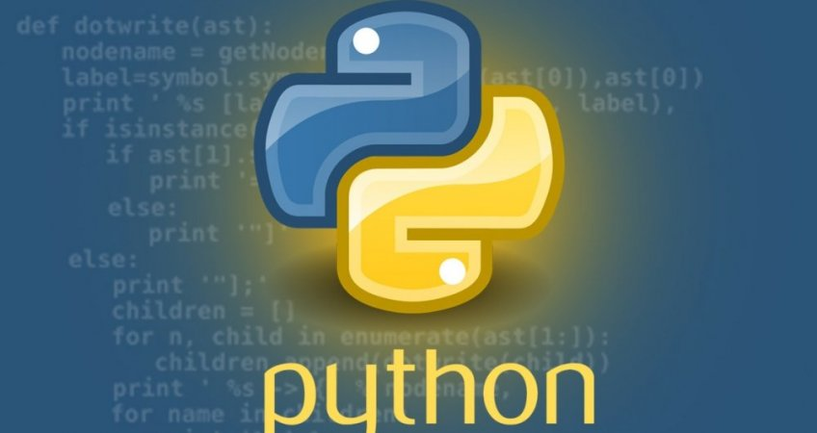
Основи
програмування
Лектор
Ковалюк Тетяна Володимирівна,
к.т.н. доцент
tkovalyuk@ukr.net

Slide 2
Лекція 10
Словники та множини

Slide 3
Зміст
Поняття словників
Створення словників
Доступ до елементів словника
Операції над словниками
Обхід словників
Приклад обробки словників
Поняття множин в Python
Створення множин
Операції над множинами
Приклад обробки множин
Незмінні множини

Slide 4
Поняття словників
Словник у Python – це невпорядкована колекція об'єктів довільних типів з доступом по ключу.
Ключем словника може бути об'єкт незмінюваного типу (число, рядок, кортеж), за допомогою якого можна однозначно звернутися до елемента словника.
Словники називають асоціативними масивами або хеш-мапами.
Словники у Python належать до змінюваних (mutable) типів.
Значення словника зберігаються в невідсортованому порядку, більш того, ключі можуть зберігатися не в тому порядку, в якому вони додаються до колекції.

Slide 5
Поняття словників
Приклад: словник студентів.
Ключ має однозначно ідентифікувати студента, тому у ролі ключа можуть бути лише унікальні для студента характеристики.
Наприклад, такими характеристиками можуть бути
номер студентського квитка
або
ідентифікаційний код.
Прізвище та Ім'я не можуть бути ключами, оскільки у одній групі може існувати кілька осіб з однаковим прізвищем та ім'ям.
d = {"AA333333" : "Іваненко Іван",
"ВВ123123" : "Петренко Петро",
"AA999999" : "Петренко Петро" }
ключ
значення

Slide 6
Створення словників
За допомогою літерала.
Пари ключ та значення елементів словника записуються через двокрапку. Різні пари розділяються комою, а вся послідовність записується у фігурних дужках:
ключ
значення

Slide 7
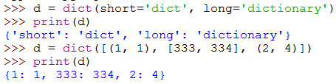
Створення словників
2. За допомогою перетворення у словник іншої колекції, використовуючи
ключове слово dict.
d = dict(collection)
Тут d – новий словник,
collection – колекція у якій записані пари ключ - значення.
ключ
значення

Slide 8
Створення словників
3. За допомогою методу fromkeys.
d = dict.fromkeys(collection, initial_value)
Тут collection – колекція ключів, initial_value – не обов'язковий
параметр, що задає початкове значення, яке відповідає всім ключам
ключ
значення

Slide 9

Створення словників
4. За допомогою оператор створення словника (словникоутворення).
Оператор створення словника – це спосіб побудови нового словника на
базі колекції, до всіх елементів якої застосовується деякий вираз:
D = {key(i) : expr(i) for i in collection if condition}
Оператор працює так: змінна i послідовно пробігає всі елементи
collection. Якщо для поточного значення i виконується умова condition,
то в словник D додається пара key(i) : expr(i).

Slide 10

Доступ до елементів словника
Словник це набір елементів з доступом за ключем.
Ключ словника, це аналог індексу для списку.
Для того, щоб звернутися до відповідного елемента словника, необхідно вказати ключ цього елементу у квадратних дужках:
Звернення до словника за неіснуючим ключем
породжує помилку.

Slide 11
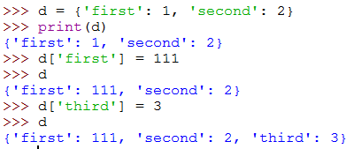
Доступ до елементів словника
Присвоєння по існуючому ключу перезаписує значення елемента, що
відповідає цьому ключу.
Присвоєння по новому ключу розширяє словник новою парою ключ-значення
заміна
додавання

Slide 12

Доступ до елементів словника
Для видалення пари зі словника, використовують оператор del

Slide 13
Операції над словниками
1. Перевірка приналежності ключа або значення до словника
Операція | Опис
key in d | Повертає True, якщо ключ key входить до d
key not in d | Повертає True, якщо ключ key не входить до d
v in d.values() | Повертає True, якщо значення v входить до d
v not in d.values() | Повертає True, якщо значення v не входить до d
>>> d = {'first': 1, 'second': 2}
>>> 'first' in d
True
>>> 'third' in d
False
>>> 222 in d.values()
False
>>> 2 in d.values()
True

Slide 14
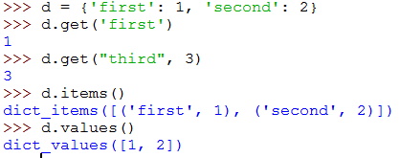
Операції над словниками
2. Вибір елементів чи колекцій словника
Операція | Опис
d.get(k) | Повертає значення ключа k або None, якщо ключа k немає у словнику.
d.get(k,v) | Повертає значення ключа k або v, якщо ключа k немає у словнику.
d.items() | Повертає колекцію всіх пар ключ-значення в словнику d.
d.keys() | Повертає колекцію всіх ключів словника d.
d.values() | Повертає колекцію всіх значень в словнику d.

Slide 15
Операції над словниками
3. Аналіз словника
Операція | Опис
len(d) | Довжина d (кількість пар ключ-значення)
min(d) | Найменший ключ словника d (якщо ключі можна порівнювати)
max(d) | Найбільший ключ словника d (якщо ключі можна порівнювати)
Вищенаведені операції можна проводити не лише з ключами, але і з
значеннями словника. Для цього потрібно замість словника брати колекцію
його значень.
>>> min(d.values())
1

Slide 16
Операції над словниками
4. Модифікація словника
Операція | Опис
d.clear() | Видаляє всі елементи зі словника d
d.copy() | Повертає копію словника d
d.pop(k) | Повертає значення ключа k і видаляє зі словника елемент з ключем k (якщо ключа k немає у словнику, то видає помилку)
d.pop(k,v) | Повертає значення ключа k і видаляє зі словника елемент з ключем k. Якщо ключа k немає у словнику, то повертає значення v.
d.popitem() | Повертає і видаляє довільну пару ключ-значення зі словника d (якщо словник d порожній, то генерує помилку)
d.update(d1) | Додає в словник d пари ключ-значення з колекції d1, які відсутні в словнику d, а для кожного ключа, який вже присутній в словнику d, виконує заміну відповідним значенням з d1 (колекція d1 може бути як словником, так і будь-якою колекцією, що містить пари ключ-значення).

Slide 17
Операції над словниками. Приклад

Slide 18
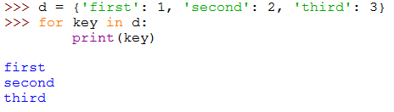
Обхід словників
1. Обхід словника за ключами
for key in d:
process_iteration

Slide 19
Обхід словників
2. Обхід словника за значеннями
for val in d.values():
process_iteration

Slide 20
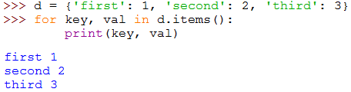
Обхід словників
3. Обхід словника за парами ключ-значення
for key, val in d.items():
process_iteration

Slide 21
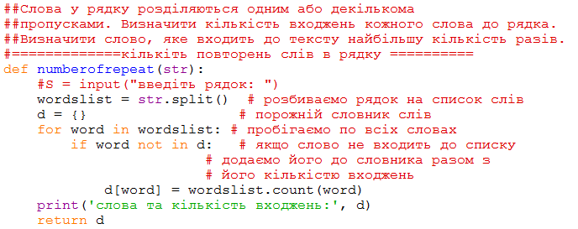
Приклад обробки словників
Задача 1. Слова у рядку розділяються одним або декількома пропусками. Визначити кількість входжень кожного слова до рядка. Визначити слово, яке входить до тексту найбільшу кількість разів.
Розв’язок. Для розв'язання задачі побудуємо на базі рядка словник, у якому ключами будуть унікальні слова, а значеннями кількість входжень слова до рядка.

Slide 22
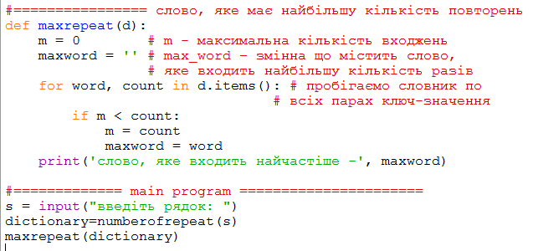

Приклад обробки словників

Slide 23
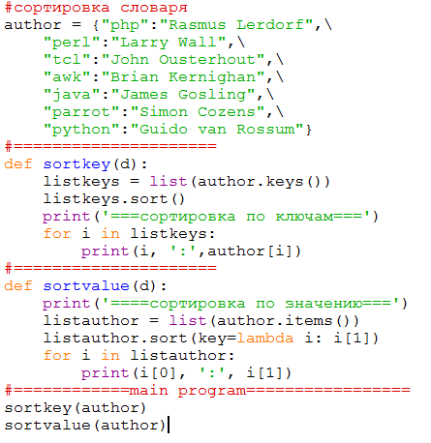
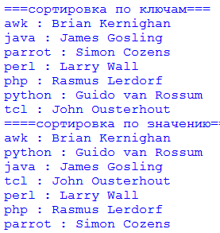
Приклад обробки словників
Задача2. Відсортувати словник по ключах та за значеннями

Slide 24
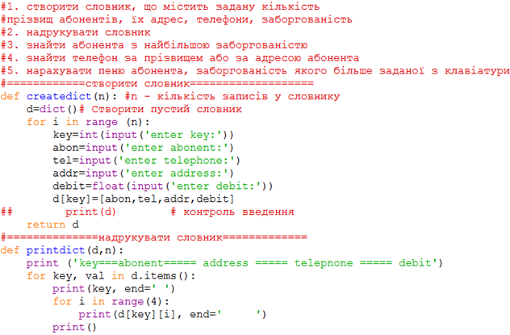
Приклад програми до лабораторної роботи №8
I:\!KHУ им Шевченка\PYTHON\method lab work Python\ready\lab8_a.py

Slide 25
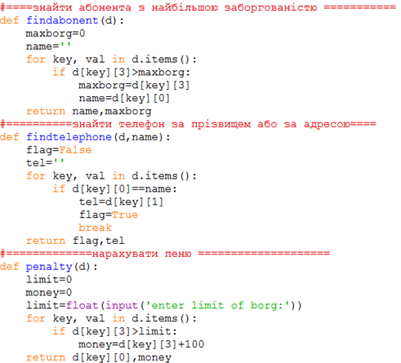
Приклад програми до лабораторної роботи №8

Slide 26
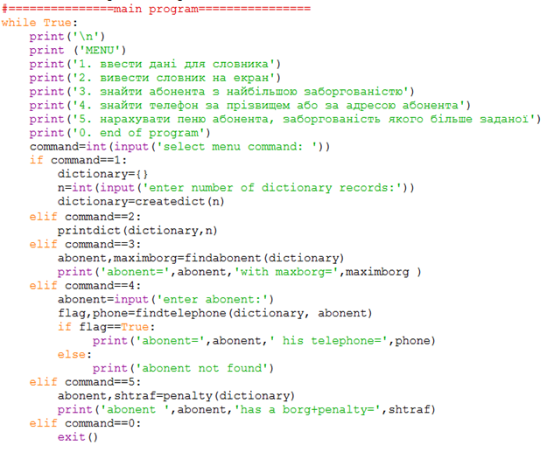
Приклад програми до лабораторної роботи №8

Slide 27
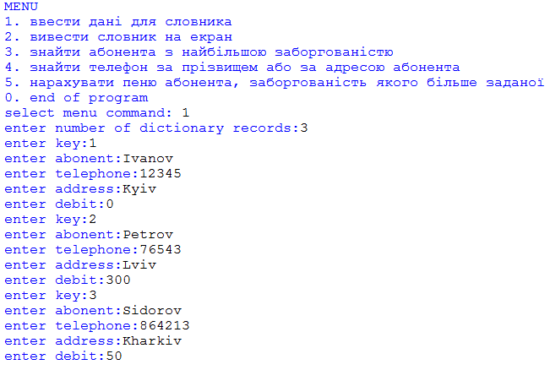
Результат роботи програми з лаб. роботи №8

Slide 28
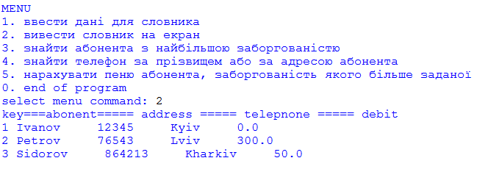
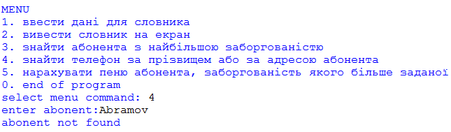
Результат роботи програми з лаб. роботи №8

Slide 29
Поняття множин в Python
Множина у Python – це невпорядкована колекція унікальних об'єктів (тобто таких, що не повторюються) довільних типів.
Множини у Python належать до змінюваних (mutable) типів.
Елементи зберігаються в невідсортованому порядку та не залежать від того коли вони додаються у множину.
Множини Python використовуються для розв’язання задач, у яких має
значення лише приналежність елемента до деякої множини або відсутність елемента у множині.
Робота з множинами у Python подібна до роботи з дискретними множинами у математиці.

Slide 30
Створення множин
1. За допомогою літерала
Елементи множини розділяються комою, а вся послідовність записується у фігурних дужках, аналогічно словникам
empty_set = set() # Порожня множина може створюватися
# лише з допомогою інструкції set
M = {1, 2, 3, 3, 3} # Множина {1, 2, 3}
Порожні фігурні дужки використовуються для створення словників. Тому, щоб уникнути неоднозначності порожні множини створюються з використанням функції set().

Slide 31
Створення множин
2. За допомогою перетворення у множину іншої колекції , використовуючи ключове слово set.
M = set(collection)
Тут M – нова множна, що будується на базі колекції collection.
>>> M = set('мама')
>>> print(M)
{'м', 'а'}

Slide 32
Створення множин
3. За допомогою оператор створення множини.
Оператор створення множини – це спосіб побудови множини на базі
колекції, до всіх елементів якої застосовується деякий вираз:
M = {expr(i) for i in collection if condition}
Цей оператор працює так:
змінна i послідовно пробігає всі елементи collection,
якщо для поточного значення i виконується умова condition, то в множину M додається елемент expr(i).
>>> M = {i for i in "Boing 777" if i.isdigit()}
>>> print(M)
{'7'}

Slide 33
Операції над множинами
1. Операції відношення

Slide 34

Операції над множинами
2. Перетин, об'єднання, різниця
Яка операція?
Яка операція?
Яка операція?
Яка операція?

Slide 35
Операції над множинами
3. Додавання та видалення елементів

Slide 36
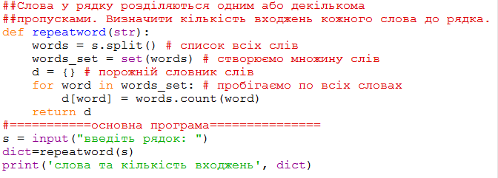

Приклад обробки множин
Задача3. Слова у рядку розділяються одним або декількома пропусками. Визначити кількість входжень кожного слова до рядка.
Розв’язок. Побудуємо словник, що містить слова у якості ключів та кількість входжень як значення. Щоб не перевіряти, чи міститься вже слово в словнику, побудуємо множину слів, що містяться у тексті.

Slide 37
Незмінні множини
Окрім звичайних множин, у Python існують захищені від змін множини (незмінні множини) frozenset.
Незмінні множини frozenset належать до типу immutable: над незмінними множинами можна проводити всі операції, що і над звичайними множинами, що не змінюють їх.
frozenset використовують тоді, коли множина після створення не змінюється і потрібна більша швидкодія у порівнянні з використанням звичайних множин.
Створюються незмінні множини перетворенням будь-якої колекції за допомогою інструкції frozenset
M = frozenset({1, 2, 3})

Slide 38
Незмінні множини
frozenset можуть фігурувати у виразах разом із звичайними множинами.
При цьому результат виразу буде того типу, до якого належить перший
операнд операції (set або frozenset).
>>> M = frozenset({1, 2, 3})
>>> N = {1, 3, 2}
>>> M == N
True

Slide 39

Завдання для самостійної роботи
1. Створити список, що містить дані про студентів, навчальні заклади та їх успішність. Перетворити список у словник та доповнити словник даними про місце роботи студента
2. Створити словник, що містить дані про міста та кількість населення. Визначити місто з найбільшою кількістю населення.
3. Створити словник з даними про концерти, дату їх проведення та середню вартість квитків. Вивести у вигляді таблиці дані про концерти, які відбудуться в заданий з клавіатури період (від одної дати до іншої включно)
4. Створити словник з даними про погоду (дата, температура, наявність опадів). Визначити дату з найкращими погодними умовами
Множини
5. Згенерувати список чисел. Визначити кількість різних чисел в згенерованому списку
6. Введені два списки чисел. Знайдіть всі числа, які входять як в перший, так і в другій список і виведіть їх в порядку зростання.
7. Задано множини А та В, що складаються з двоцифрових чисел. Знайти суму тих елементів, що входять хоча би в одну з цих множин.
8. Дано два слова, що складаються з малих латинських літер. Вивести ті літери, що не входять в жодне із слів.
:

Slide 40
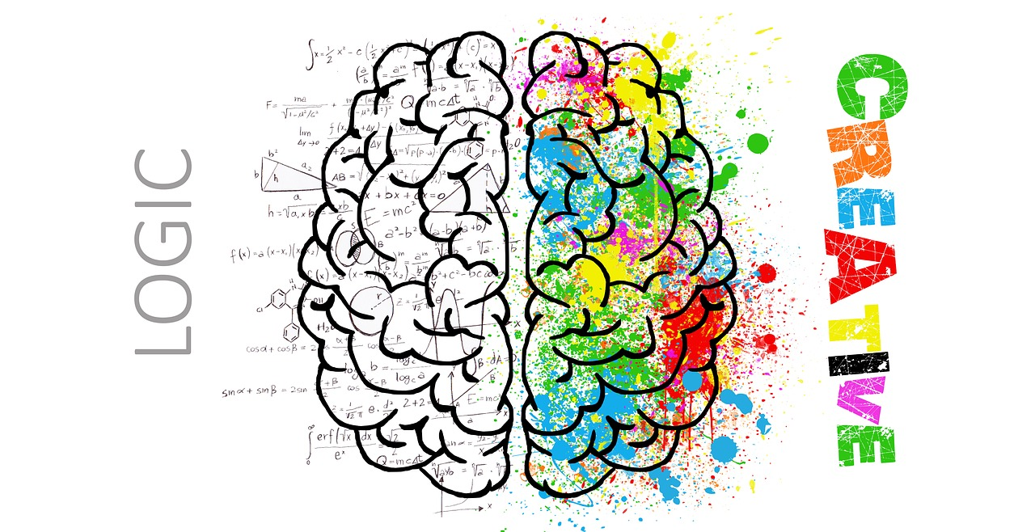
Іноді кращі програми створюються на папірці. Запрограмувати їх - другорядна річ. Max Kanat-Alexander

Slide 41
https://www.ibm.com/developerworks/ru/library/l-python_part_4/index.html

